Slide 1
"Εκκαθαρίσεις Εταιρειών: Θεωρία, Πρακτική και απαντήσεις σε καίρια ερωτήματα"
Άγγελος Αντωνίου
Λειτουργός Αφερεγγυότητας Α’
aantoniou@insolvency.meci.gov.cy
Ραφαέλλα Μάντη
Λειτουργός Αφερεγγυότητας
rmanti@insolvency.meci.gov.cy

Slide 2
Τμήμα Αφερεγγυότητας
Το Τμήμα Αφερεγγυότητας (ΤΑ) συστάθηκε την 1η Ιανουαρίου 2020, σε συνέχεια της λήψης σχετικής Υπουργικής απόφασης στις 22 Μαΐου 2019
  Ανάλαβε τις αρμοδιότητες της Υπηρεσίας Αφερεγγυότητας, του Επίσημου Παραλήπτη και τις αρμοδιότητες του Κλάδου Εταιρειών του Τμήματος Εφόρου Εταιρειών και Επίσημου Παραλήπτη όσο αφορά:
                τις εκκαθαρίσεις εταιρειών,
                το διορισμό Διαχειριστή ή Παραλήπτη και
                το μηχανισμό για την αναδιάρθρωση χρέους εταιρειών

Slide 3
Εκκαθαρίσεις
από το Δικαστήριο
εκούσια ή
με την επίβλεψη του Δικαστηρίου
Η πλειοψηφία των εταιρειών που διαλύονται σε ένα έτος είναι μέσω της διαδικασία της εκούσιας εκκαθάρισης

Slide 4
Εκούσιες Εκκαθαρίσεις
Η διαδικασία της εκούσιας εκκαθάρισης είναι εκτός Δικαστηρίου
Μία εταιρεία μπορεί να προβεί σε εκούσια εκκαθάριση στις ακόλουθες περιπτώσεις:
  όταν έχει εκπνεύσει η περίοδος διάρκειας, αν υπάρχει βάσει του καταστατικού, ή όταν έχει επέλθει το γεγονός για το οποίο προνοείται όπως η εταιρεία διαλυθεί, αν υπάρχει βάσει του καταστατικού, και η εταιρεία σε γενική συνέλευση εγκρίνει ψήφισμα με το οποίο ζητείται η εκούσια εκκαθάριση της εταιρείας
  όταν η εταιρεία ψηφίζει με ειδικό ψήφισμα την εκούσια εκκαθάρισης της
  όταν η εταιρεία ψηφίζει με έκτακτο ψήφισμα ότι δεν δύναται, εξαιτίας των υποχρεώσεών της να συνεχίσει τις εργασίες της, και ότι είναι συμβουλεύσιμο να εκκαθαριστεί.

Slide 5
Εκούσιες Εκκαθαρίσεις από Μέλη

Slide 6
Θέσμια Δήλωση Φερεγγυότητας
Συμπληρώνεται από τους σύμβουλους της εταιρείας, ή στις περιπτώσεις που η εταιρεία έχει περισσότερους από δύο σύμβουλους, από την πλειοψηφία (ο κάθε σύμβουλος μπορεί να συμπληρώσει ξεχωριστή ΔΦ)
Δηλώνουν ότι έκαναν πλήρη έρευνα των υποθέσεων της εταιρείας, και ότι, αφού ενέργησαν με τον τρόπο αυτό, σχημάτισαν τη γνώμη ότι η εταιρεία θα είναι σε θέση να πληρώσει τα χρέη της στο ακέραιο μέσα σε τέτοια περίοδο που δεν υπερβαίνει τους δώδεκα μήνες από την έναρξη της εκκαθάρισης
Δεν θεωρείται έγκυρη στις περιπτώσεις που:
  Δεν προηγείται τουλάχιστον 5 εβδομάδες της ημερομηνίας έγκρισης του ψηφίσματος για την εκκαθάριση της εταιρείας
  Δεν περιλαμβάνει κατάσταση του ενεργητικού και παθητικού της εταιρείας όπως ήταν την τελευταία πρακτικά δυνατή ημερομηνία πριν από την κατάρτιση της δήλωσης

Slide 7
Ψήφισμα για Εκούσια Εκκαθάριση από Μέλη
Αποφασίζεται με ειδικό ψήφισμα των Μετόχων η εκκαθάριση της εταιρείας
Η εκούσια εκκαθάριση της εταιρείας θεωρείται ότι αρχίζει από την ημερομηνία έγκρισης του ψηφίσματος για την εκούσια εκκαθάριση και σταματούν οι εργασίες της εταιρείας
Εντός 15 ημερών από την έγκριση του ψηφίσματος, παραδίδεται στο Τμήμα Αφερεγγυότητας αντίγραφο του ψηφίσματος, το οποίο προβαίνει στην εγγραφή του στο μητρώο Εκκαθαρίσεων που διατηρεί το Τμήμα
Ενημερώνεται το ΤΕΕΔΙ (από το ΤΑ) για εγγραφή στο μητρώο Εταιρειών

Slide 8
Ψήφισμα για Διορισμό Εκκαθαριστή
Σε γενική συνέλευση, η εταιρεία, διορίζει έναν ή περισσότερους εκκαθαριστές με σκοπό την εκκαθάριση των υποθέσεων και διανομή του ενεργητικού της εταιρείας
Με το διορισμό εκκαθαριστή παύουν όλες οι εξουσίες των συμβούλων, εκτός στην έκταση που η εταιρεία σε γενική συνέλευση ή ο εκκαθαριστής εγκρίνει τη συνέχιση τους

Slide 9
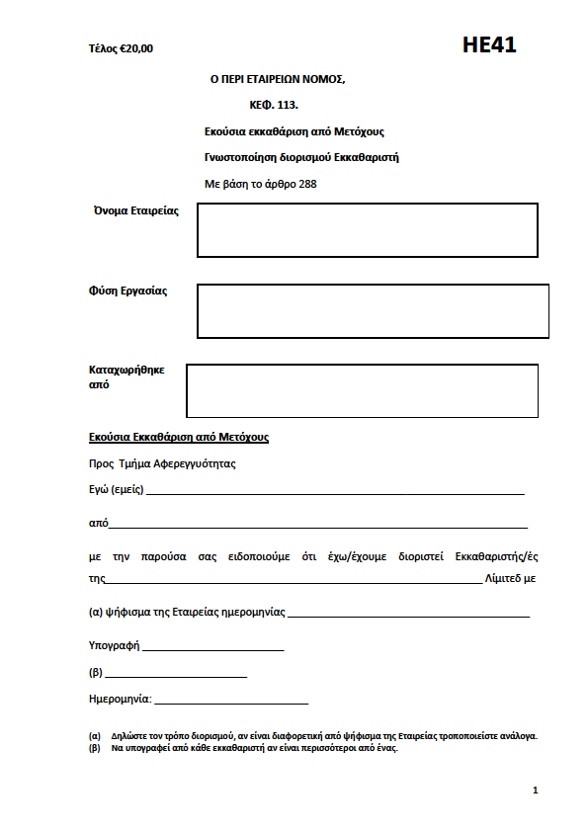
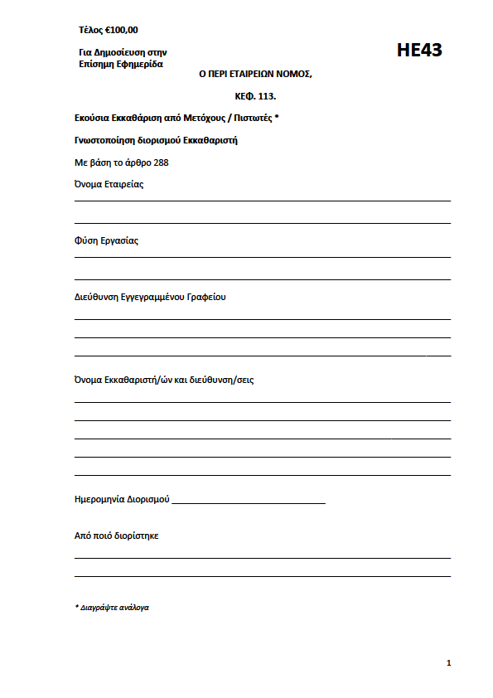

Slide 10
Καθήκον εκκαθαριστή να καλεί γενική συνέλευση στο τέλος κάθε χρόνου
Στις περίπτωσεις όπου η εκκαθάριση συνεχίζεται περισσότερο από ένα έτος, ο εκκαθαριστής καλεί γενική συνέλευση της εταιρείας στο τέλος του πρώτου έτους από την έναρξη της εκκαθάρισης και παρουσιάζει λογαριασμούς των συναλλαγών του
Επαναλαμβάνεται χρονιαία μέχρι την ολοκλήρωση της εκκαθάρισης
Το Τμήμα Αφερεγγυότητας μπορεί να επιτρέψει μεγαλύτερη περίοδο για διεξαγωγή της συνέλευσης

Slide 11
Σύγκληση Τελικής Συνέλευσης
Μόλις οι υποθέσεις της εταιρείας εκκαθαριστούν εξολοκλήρου, συγκαλείτε γενική συνέλευση της εταιρείας
Η συνέλευση καλείται με ειδοποίηση στην Επίσημη Εφημερίδα της Δημοκρατίας που ορίζει την ώρα, τόπο και σκοπό της, και δημοσιεύεται τουλάχιστον ένα μήνα πριν από τη συνέλευση

Slide 12
Τελική συνέλευση
Ο εκκαθαριστής ετοιμάζει λογαριασμό που δείχνει τον τρόπο που έγινε η εκκαθάριση και διατέθηκε η περιουσία της εταιρείας
Παρουσιάζει τον λογαριασμό στην γενική συνέλευση των μελών, και δίνει εξηγήσεις αναφορικά με αυτόν
Εντός μιας εβδομάδας μετά την συνέλευση παραδίδει στο ΤA αντίγραφο του λογαριασμού μαζί με έκθεση
Η εταιρεία λογίζεται ότι διαλύθηκε 3 μήνες μετά την εγγραφή του λογαριασμού και της έκθεσης από το TA

Slide 13
Καθήκον εκκαθαριστή να καλέσει συνέλευση των πιστωτών σε περίπτωση αφερεγγυότητας
Αν, σε περίπτωση εκκαθάρισης που άρχισε μετά την έναρξη ισχύος του Νόμου αυτού, ο εκκαθαριστής έχει κατά οποιοδήποτε χρόνο τη γνώμη ότι η εταιρεία δεν θα είναι σε θέση να πληρώσει τα χρέη της στο ακέραιο μέσα στην περίοδο που αναφέρεται στη δήλωση σύμφωνα με το άρθρο 266, αυτός συγκαλεί αμέσως συνέλευση των πιστωτών, και θέτει στη συνέλευση κατάσταση του ενεργητικού και παθητικού της εταιρείας

Slide 14
Εκούσιες Εκκαθαρίσεις από Πιστωτές

Slide 15
Εκούσια Εκκαθάριση από Πιστωτές
Όταν η εταιρεία δεν δύναται, εξαιτίας των υποχρεώσεών της να συνεχίσει τις εργασίες της, και ότι είναι συμβουλεύσιμο να εκκαθαριστεί, προχωρά με έκτακτο ψήφισμα εκούσιας εκκαθάρισης
Η ουσιαστική διαφορά είναι ότι η εταιρεία είναι αφερέγγυα και δεν παρουσιάζεται δήλωση φερεγγυότητας
Επιπρόσθετα της σύγκλησης γενικής συνέλευσης των μελών, συγκαλείται και συνέλευση των πιστωτών όπου υποβάλλεται, αντί της δήλωσης φερεγγυότητας και κατάστασης ενεργητικού και παθητικού, πλήρης έκθεση για την κατάσταση των υποθέσεων της εταιρείας, κατάλογο πιστωτών και του υπολογισμένου ποσού των απαιτήσεων τους

Slide 16
Εκούσια Εκκαθάριση από Πιστωτές
Η εταιρεία μεριμνά να κληθεί συνέλευση των μετόχων καθώς και των πιστωτών της για την ημέρα, ή την επόμενη ημέρα που ακολουθεί την ημέρα, που θα συνέλθει η συνέλευση στην οποία θα υποβληθεί το ψήφισμα για εκούσια εκκαθάριση
Και πρέπει να μεριμνήσει να σταλούν οι ειδοποιήσεις για την αναφερόμενη συνέλευση των πιστωτών ταχυδρομικώς στους πιστωτές ταυτόχρονα με την αποστολή των ειδοποιήσεων της αναφερόμενης συνέλευσης της εταιρείας
Τέλος, η εταιρεία πρέπει να μεριμνήσει για να δημοσιευτεί η ειδοποίηση της συνέλευσης των πιστωτών μια φορά στην Επίσημη Εφημερίδα της Δημοκρατίας και μια φορά τουλάχιστον σε δύο τοπικές εφημερίδες που κυκλοφορούν στην επαρχία που βρίσκεται το εγγεγραμμένο γραφείο ή ο κύριος τόπος των εργασιών της

Slide 17
Ψήφισμα για Εκούσια Εκκαθάριση από Μέλη & Πιστωτές
Αποφασίζεται με έκτακτο ψήφισμα η εκκαθάριση της εταιρείας
Διορισμός του εκκαθαριστή – επικυρώνεται από τους πιστωτές
Η εκούσια εκκαθάριση της εταιρείας θεωρείται ότι αρχίζει από την ημερομηνία έγκρισης του ψηφίσματος για την εκούσια εκκαθάριση και σταματούν οι εργασίες της εταιρείας
Εντός 15 ημερών από την έγκριση του ψηφίσματος, παραδίδεται στο Τμήμα Αφερεγγυότητας αντίγραφο του ψηφίσματος, το οποίο προβαίνει στην εγγραφή του στο μητρώο Εκκαθαρίσεων που διατηρεί το Τμήμα
Ενημερώνεται το Τμήμα Εφόρου Εταιρειών (από το ΤΑ) για εγγραφή στο μητρώο Εταιρειών

Slide 18
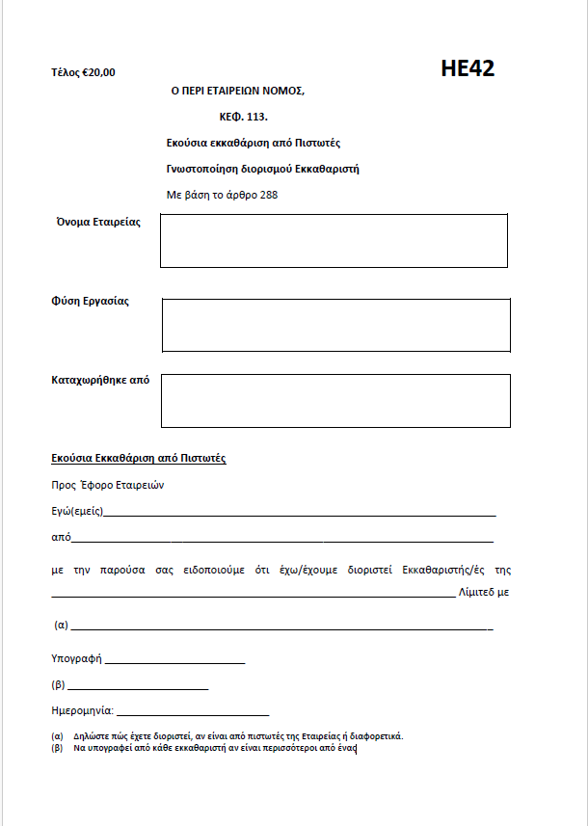

Slide 19
Εκούσια Εκκαθάριση από Πιστωτές
Τον πρώτο λόγο στις αποφάσεις τον έχουν οι πιστωτές
  Επικύρωση διορισμού εκκαθαριστή
  Καθορίζουν την αμοιβή του και εγκρίνουν τις ενέργειες του όπου απαιτείται
Στις περιπτώσεις που έχουμε σύγκληση γενικής συνελεύσης, πρέπει να συγκαλόνται και συνελεύσεις των
πιστωτών
Η εταιρεία διαλύεται με αρνητικό υπόλοιπο

Slide 20
Τροποποιήσεις στις διαδικάσιες
Τερματισμός Εκούσιας Εκκαθάρισης από Μέλη με απόφαση των Μετόχων
  Σε ισχύ από το 2018 – Παλαιότερα μόνο με Διάταγμα Δικαστηρίου
  Εγκύκλιος σε όλους τους ΣΑ η οποία εξηγούσε τη διαδικασία
  Δεν εφαρμόζεται στις περιπτώσεις που ήδη καταχωρήθηκαν και εγγράφηκαν οι τελικοί λογαριασμοί
Παραίτηση εκκαθαριστή από διαδικάσια Εκούσιας Εκκαθάρισης
  Λανθασμένα το Τμήμα ζητούσε Διάταγμα Δικαστηρίου για απαλλαγή του εκκαθαριστή
  Πολλαπλάσια αιτήματα για παραίτηση, λόγω του εξωτερικού περιβάλλοντος
  Ειδοποίηση από εκκαθαριστή ότι παραιτήθηκε
  Στις περιπτώσεις όπου δεν αναπληρώνεται, το Τμήμα θα προχωρά με αίτημα στον Έφορο Εταιρειών για διαγραφή της εταιρείας (Α.327(4))
Καταχώρηση πρωτότυπων εγγράφων – π.χ. ψηφισμάτων

Slide 21
Συμβουλές για αποφυγή λαθών
Η Δήλωση Φερεγγυότητας προηγείται του ψηφίσματος. Σύμφωνα με το Α.266(2)(α) του περί Εταιρειών Νόμου Κεφ. 113, αυτή γίνεται μέσα στις πέντε εβδομάδες που προηγούνται από την ημερομηνία της
έγκρισης του ψηφίσματος για την εκκαθάριση της
Συμπληρώνεται από την πλειοψηφία των συμβούλων. Όταν έχουμε δύο σύμβουλους, ο ένας δεν αποτελεί την πλειοψηφία
Κάποιες φορές δηλώνεται ως ημερομηνία Κατάστασης Ενεργητικού – Παθητικού η ημερομηνία έγκρισης της κατάστασης από τους διευθυντές και όχι η ημερομηνία που αφορά την Κατάσταση
Στις περιπτώσεις όπου ο σύμβουλος είναι στο εξωτερικό, μπορεί να συμπληρώσει την Δήλωση Φερεγγυότητας σε προξενείο της Κυπριακής Δημοκρατίας ή σε Notary Public – Όσο αφορά την Ελλάδα δεν θα γίνονται αποδεκτά πλέον από Συμβολαιογράφο (μόνο προξενείο)
Όταν η Δήλωση Φερεγγυότητας είναι σε ξένη γλώσσα (εξαιρείται η αγγλική), θα πρέπει να γίνεται μετάφραση και πιστοποίηση από εγκεκριμένη υπηρεσία στην Κύπρο

Slide 22
Συμβουλές για αποφυγή λαθών (Συν.)
Σε περίπτωση που εταιρεία εγκρίνει ψήφισμα για εκούσια εκκαθάριση, σύμφωνα και με το A.262(1) του περί Εταιρειών Νόμου Κεφ. 113, αυτό θα πρέπει να παραδίδεται στο Τμήμα Αφερεγγυότητας μέσα σε δεκαπέντε (15) ημέρες από την έγκριση
Όταν το ψήφισμα υπογράφεται από εταιρεία τότε θα πρέπει να μπαίνει σφραγίδα της εταιρείας και το
όνομα του ατόμου που υπογράφει γι’ αυτήν έτσι ώστε να γίνεται σωστός έλεγχος των εγγράφων από τον
εξεταστή
Σε περίπτωση που η εταιρεία δεν είναι γραμμένη στην Κύπρο και δεν μπορούμε να ελέγξουμε το όνομα του διευθυντή που υπογράφει, καλό θα ήταν να μπαίνει σφραγίδα της εταιρείας αυτής ή/και να
προσκομίζεται πρόσφατο πιστοποιητικό διευθυντών της εταιρείας αυτής
Το ψήφισμα μπορεί να υπογραφτεί και από εξουσιοδοτημένο άτομο νοουμένου ότι εσωκλείεται, μαζί με τα έγγραφα της εκούσιας, η σχετική εξουσιοδότηση

Slide 23
Συμβουλές για αποφυγή λαθών (Συν.)
Στα έντυπα ΗΕ41 & ΗΕ42 όπου ο εκκαθαριστής δηλώνει το διορισμό του να σημειώνει και την ταυτότητα
του έτσι ώστε να αποφεύγονται λάθη συνωνυμίας
Η ημερομηνία της Τελικής Συνέλευσης, σύμφωνα με τον περί Εταιρειών Κεφ. 113, Α.273(1) καλείται με ειδοποίηση στην Επίσημη Εφημερίδα της Δημοκρατίας που ορίζει την ώρα, τόπο και σκοπό της, και δημοσιεύεται τουλάχιστον ένα μήνα πριν από τη συνέλευση. Καθώς η δημοσίευση της Επίσημης
Εφημερίδας είναι κάθε Παρασκευή και οι ειδοποιήσεις στέλονται από το Τμήμα αρχές της εβδομάδας,
είναι καλό η ημερομηνία της Τελικής Συνέλευσης να ορίζεται 1 ½ μήνα μετά την καταχώρηση των εγγράφων τους
Σε κάθε βήμα της διαδικασίας γίνεται έλεγχος στο Μητρώο Εκκαθαρίσεων, το οποίο είναι αναρτημένο στην
ιστοσελίδα του Τμήματος
Το ΤΕΕΔΙ είναι υπεύθυνο για επικαιροποίηση των Μητρωών του, αλλά και για να λαμβάνει αποφάσεις για τις διαδικασίες του – π.χ. ΗΕ32 και αλλαγές στις Υπό Εκκαθάριση Εταιρείες

Slide 24
Δήλωση Υποθέσεων της εταιρείας υποβάλλεται στον επίσημο παραλήπτη (1/5)
Άρθρο 224
Αποστέλλεται επιστολή ανάλογα σε ποιους κρίνεται από τους πιο κάτω όπου ζητείται να υποβάλουν στον επίσημο παραλήπτη Έκθεση Καταστάσεως και το Ερωτηματολόγιο εντός 30 ημερών
που είναι ή υπήρξαν αξιωματούχοι της εταιρείας
που έλαβαν μέρος στη σύσταση της εταιρείας οποτεδήποτε μέσα σε ένα έτος πριν από τη σχετική ημερομηνία
που είναι στην υπηρεσία της εταιρείας ή ήταν στην υπηρεσία της εταιρείας μέσα στο έτος που αναφέρθηκε, και κατά τη γνώμη του επίσημου παραλήπτη ή του εκκαθαριστή ή του προσωρινού εκκαθαριστή, είναι πρόσωπα ικανά να δώσουν τις απαιτούμενες
πληροφορίες
που είναι ή ήταν μέσα στο αναφερόμενο έτος αξιωματούχοι ή στην υπηρεσία εταιρείας που είναι, ή μέσα στο αναφερόμενο έτος υπήρξε, αξιωματούχος της εταιρείας στην οποία αναφέρεται η δήλωση.
11/14/2023
ΕΚΚΑΘΑΡΙΣΗ ΜΕ ΔΙΑΤΑΓΜΑ ΔΙΚΑΣΤΗΡΙΟΥ

Slide 25
Δήλωση Υποθέσεων της εταιρείας υποβάλλεται στον επίσημο παραλήπτη (2/5)
Άρθρο 224
Αποστέλλεται επιστολή προς τους πιο κάτω όπου ζητείται να υποβάλουν στον επίσημο παραλήπτη Έκθεση Καταστάσεως και το Ερωτηματολόγιο.
περιλαμβάνει τα ακόλουθα:
Λεπτομέρειες των περιουσιακών στοιχείων, χρεών και υποχρεώσεων της εταιρείας
τα ονόματα, διαμονή πιστωτών της και επαγγέλματα των
τις εξασφαλίσεις που κατέχονται από αυτούς, αντίστοιχα
τις ημερομηνίες που οι παραχωρήθηκαν, αντίστοιχα και
τέτοιες περαιτέρω ή άλλες πληροφορίες που δυνατό να καθοριστούν ή που ο επίσημος παραλήπτης ή ο εκκαθαριστής ή ο προσωρινός εκκαθαριστής δυνατό να απαιτήσει
11/14/2023
ΕΚΚΑΘΑΡΙΣΗ ΜΕ ΔΙΑΤΑΓΜΑ ΔΙΚΑΣΤΗΡΙΟΥ

Slide 26
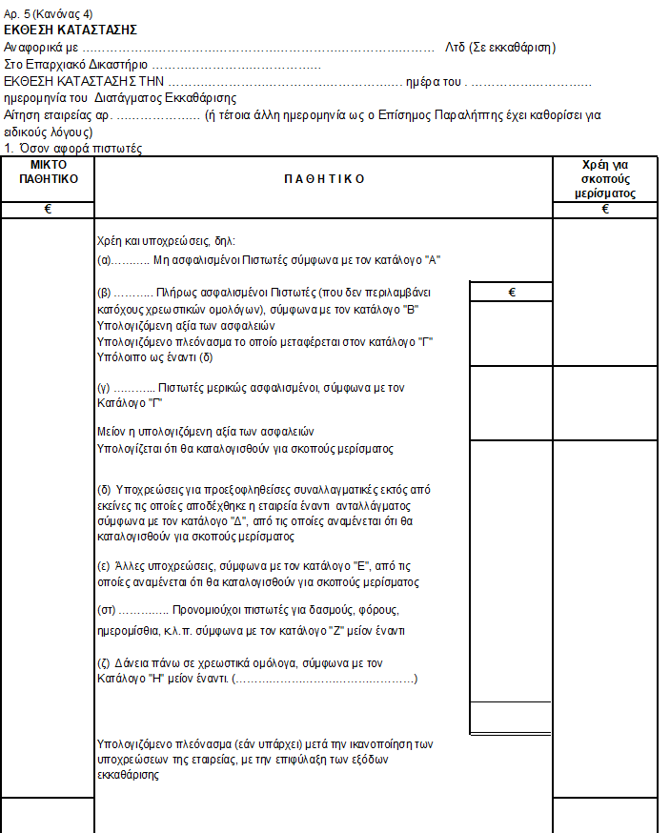
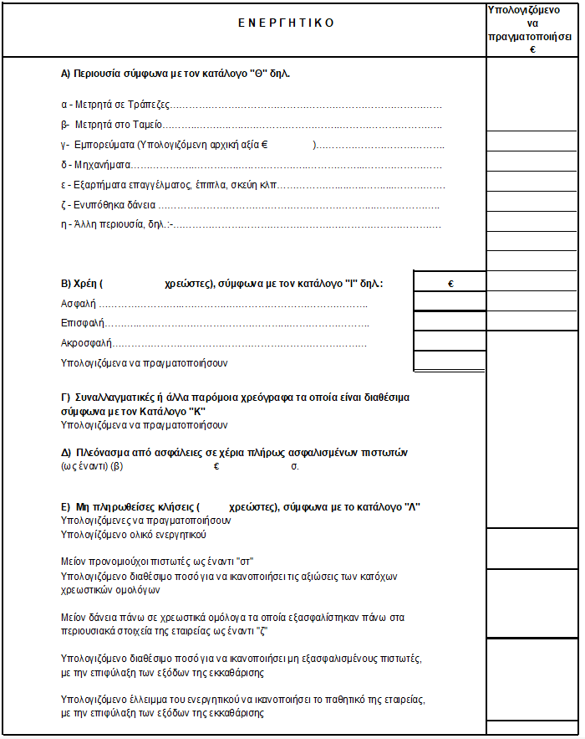
Δήλωση Υποθέσεων της εταιρείας υποβάλλεται στον επίσημο παραλήπτη (3/5)
Άρθρο 224
11/14/2023
ΕΚΚΑΘΑΡΙΣΗ ΜΕ ΔΙΑΤΑΓΜΑ ΔΙΚΑΣΤΗΡΙΟΥ

Slide 27
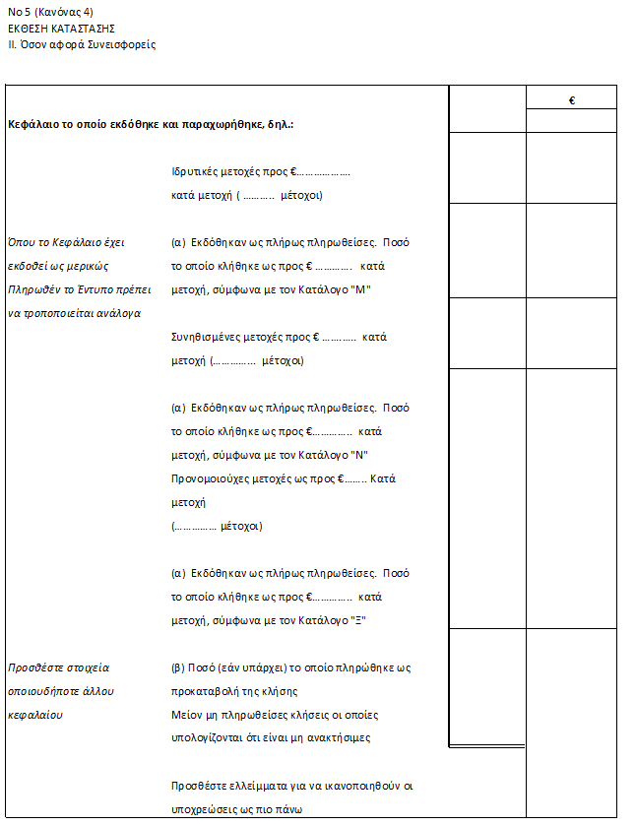
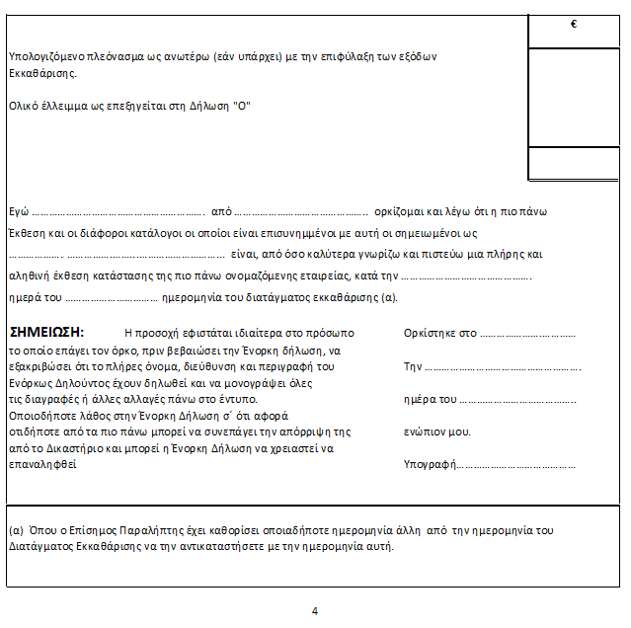
Δήλωση Υποθέσεων της εταιρείας υποβάλλεται στον επίσημο παραλήπτη (4/5)
Άρθρο 224
11/14/2023
ΕΚΚΑΘΑΡΙΣΗ ΜΕ ΔΙΑΤΑΓΜΑ ΔΙΚΑΣΤΗΡΙΟΥ

Slide 28
Δήλωση Υποθέσεων της εταιρείας υποβάλλεται στον επίσημο παραλήπτη (5/5)
Άρθρο 224
! Σε περίπτωση μη συμμόρφωσης, επιδίδεται αίτηση μέσω δικαστήριού (αίτηση δια κλήσεως) όπου αυτοί που αναφέρονται πιο πάνω καλούνται να υποβάλουν την έκθεση καταστάσεως
- Βάση νομοθεσίας
Αν οποιοδήποτε πρόσωπο, χωρίς εύλογη αιτία, παραλείπει να συμμορφωθεί με τις απαιτήσεις του άρθρου αυτού, θα είναι ένοχο αδικήματος και θα υπόκειται σε χρηματική ποινή που δεν υπερβαίνει τα 427€ για κάθε ημέρα στη διάρκεια της οποίας συνεχίζεται η παράλειψη.
! Εάν και πάλι δεν υπάρχει συμμόρφωση τότε θεωρείται παρακοή διατάγματος
11/14/2023
ΕΚΚΑΘΑΡΙΣΗ ΜΕ ΔΙΑΤΑΓΜΑ ΔΙΚΑΣΤΗΡΙΟΥ

Slide 29
Ευχαριστούμε!

